Slide 1
花语——话语
默契相随

Slide 2
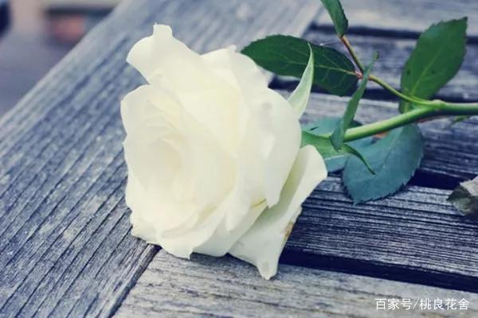
白玫瑰
——纯洁、天真、尊敬

Slide 3
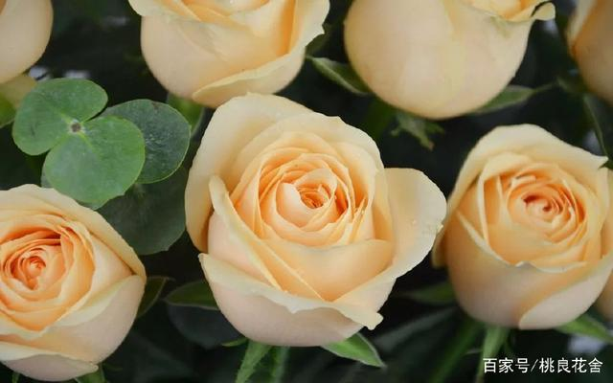
香槟玫瑰
——我只钟情你一个

Slide 4
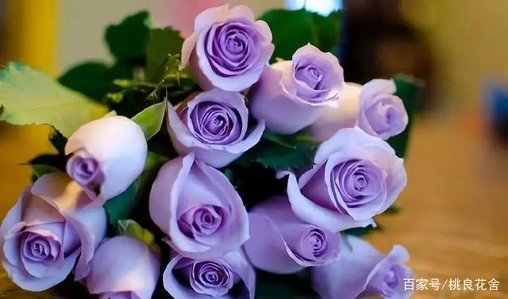
紫玫瑰
——安静、等待、守护爱情

Slide 5
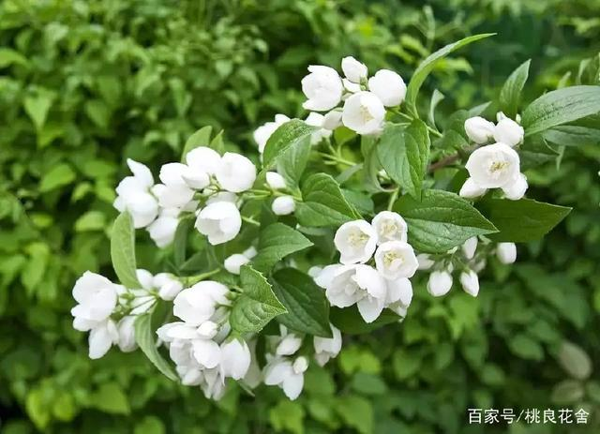
茉莉
——尊敬、忠贞

Slide 6
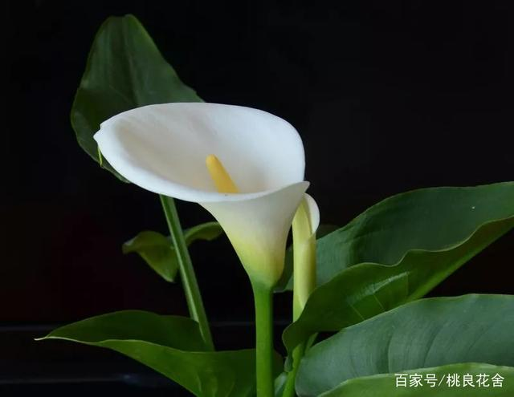
马蹄莲
——尊敬、纯洁、忠贞不渝

Slide 7
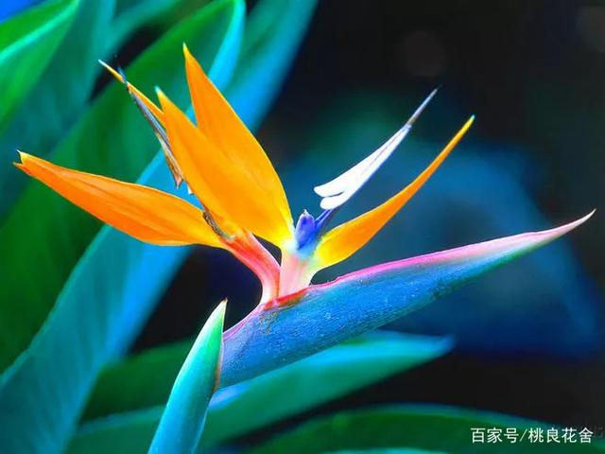
天堂鸟——幸福、潇洒、长寿

Slide 8
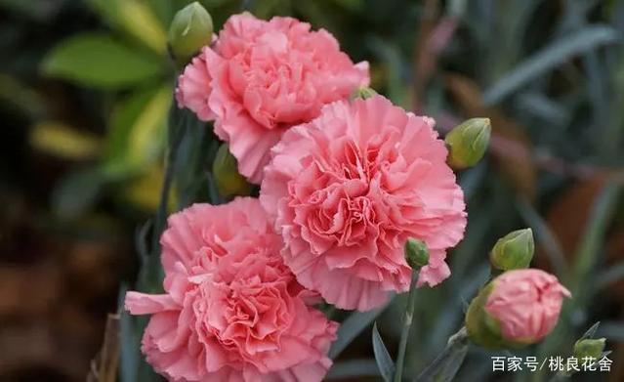
康乃馨——感激、长寿、平安健康

